Slide 1

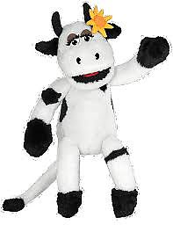
PROGRAMA AMPLIADO DE INMUNIZACIONES
PRESENTADO POR: KARINA MIPAZ
ENFRMERA VACUNACION

Slide 2
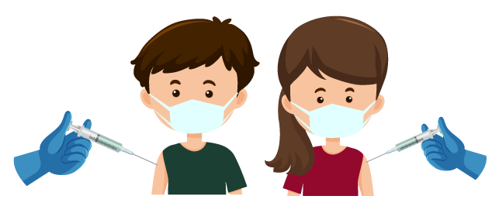
Durante los años setenta, los países enfrentaban una alta carga de morbilidad y mortalidad causada por enfermedades para las cuales existían vacunas, sin embargo no eran utilizadas adecuadamente por la falta de programas consolidados y estrategias exitosas, las campañas de vacunación, la vigilancia en salud pública y las medidas de prevención y control de los focos epidémicos, así como la mejor información suministrada a las poblaciones afectadas, fueron estrategias utilizadas para combatir las enfermedades prevenibles con vacunas (EPV)

Slide 3
PLATAFORMA ESTRATÉGICA
DEL PROGRAMA AMPLIADO DE INMUNIZACIONES
Misión
El Programa Ampliado de Inmunizaciones (PAI),
como política de Estado, con un abordaje integral y participativo contribuye a la eliminación, erradicación y control de las enfermedades prevenibles por vacunas, a través de estrategias permanentes de
promoción, prevención y vigilancia en salud pública, propendiendo al mejoramiento de la calidad de vida de la población.
Visión
El Programa Ampliado de Inmunizaciones de Colombia será reconocido nacional e in-
ternacionalmente como el programa líder en salud pública, con acciones intra intersectoriales para la erradicación, eliminación y control de enfermedades
prevenibles por vacunas, contribuyendo así con el cumplimiento de lo dispuesto en el Plan Decenal de Salud Pública.

Slide 4

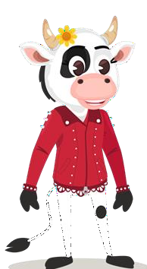
LINEAMIENTOS PARA LA GESTIÓN Y ADMINISTRACIÓN DEL PROGRAMA AMPLIADO DE INMUNIZACIONES - PAI – 2025

Slide 5

MARCO NORMATIVO DEL PAI
El PAI, como programa de salud pública del país, se rige por los diferentes mecanismos estatutarios definidos tanto en la Constitución Política como en el Sistema General de Seguridad Social en Salud (SGSSS).
En tal sentido, lo regulan directrices y compromisos internacionales, referentes a la erradicación, eliminación y control de las enfermedades prevenibles por vacunación

Slide 6
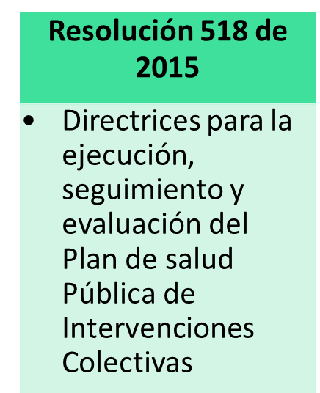
MARCO NORMATIVO DEL PAI
Ley 1098 de 2006,
artículo 29
La Ley 1122 de 2007,
artículo 33
Acuerdo 08 de 2009
Resolución 2823 del
13 de julio de 2011
Ley 1388 de 2010
Comisión Reguladora en Salud -CRES-: Se incluyen las vacunas como parte del Plan Obligatorio en Salud
Derecho a la vida de los niños con cáncer en Colombia
Garantizar la vacunación anual contra la influenza estacional a los familiares y convivientes del menor
Esquema completo de vacunación como un derecho impostergable de la primera infancia
Crea el Comité Nacional de Prácticas de Inmunización – CNPI con el objeto de asesorar el Plan Nacional de Inmunizaciones en el área de inmunización y vigilancia en salud pública de las enfermedadesinmunoprevenibles
Plan Nacional de Salud Pública incluirá el plan nacional de inmunizaciones que estructure e integre el esquema de protección específica
la Ley 1751 de 2015
Protocolo de farmacovigilancia
Resolución 1841 de2013
Circular 27 de 2015
del
Regula el derecho fundamental a la salud
Acceso a los servicios de salud de manera oportuna, eficaz y con calidad para la preservación, el mejoramiento y la promoción de la salud.
Eventos Adversos posteriores a la vacunación EAPV
VigiFlow
“Disminuir el riesgo de enfermar y morir por enfermedades prevenibles por vacuna (PDSP)
Introduce la vacuna contra la varicela
A nivel nacional se expidió la ley 2406 del 2 de agosto de 2024 “por medio de la cual se ordena la modernización y actualización permanente del programa ampliado de inmunizaciones - PAI- y se dictan otras disposiciones.

Slide 7
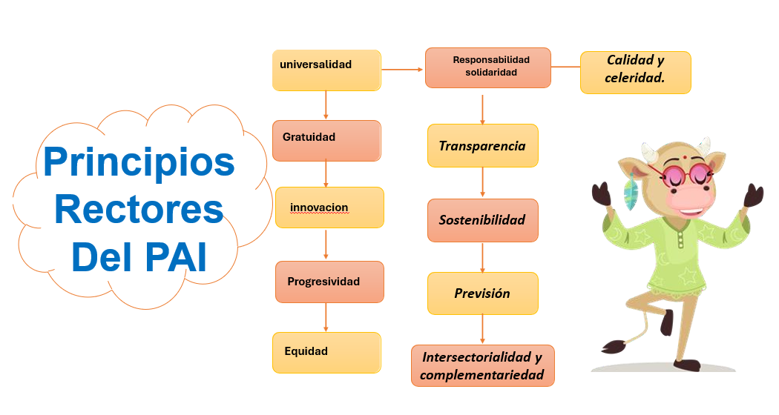

Slide 8

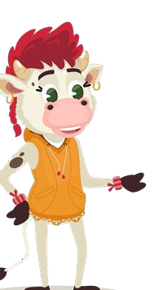



corresponde al conjunto organizado de normas
que regulan integralmente el Programa Ampliado de Inmunizaciones - PAI
Módulo normativo
Contabilización de los recursos actuales que se destinan para el Programa Ampliado de Inmunizaciones - PAI -así como los estudios y recursos requeridos para la ampliación de los beneficios
Módulo
financiero
Módulo de
inclusión- exclusión de vacunas
Corresponde a los estudios de carácter técnico científico que orientan la toma de decisiones para la inclusión - exclusión de nuevos biológicos dentro del esquema de vacunación
Módulo de
sistemas de información
Sistema de información único y obligatorio que reúne toda la información generada por el PAI a nivel nacional con oportunidad, calidad e integralidad

Slide 9
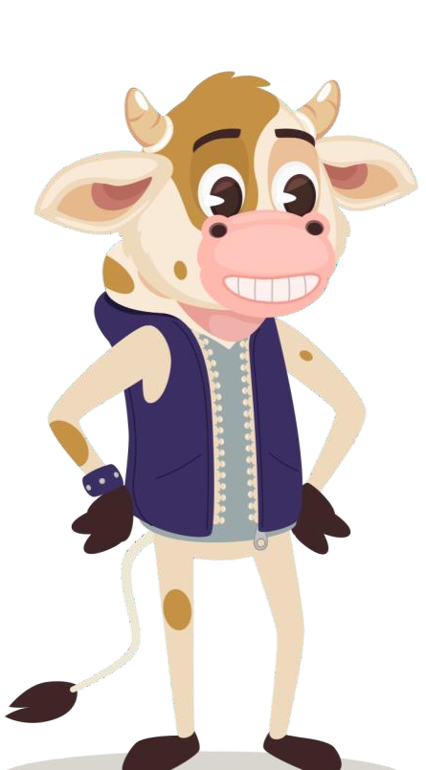



Organización y optimización en todo el territorio nacional de la red de frío, para garantizar la correcta conservación, almacenamiento y transporte de las vacunas
Módulo Cadena
de Frío.
Organización y optimización en todo el territorio nacional de la red de frío, para garantizar la correcta conservación, almacenamiento y transporte de las vacunas
Módulo de
movilización y
comunicaciones
Monitoreo permanente en todo el territorio nacional de todos los eventos de interés epidemiológico relacionados con el PAI
Módulo de
vigilancia epidemiológica
Medir, comparar y analizar los resultados obtenidos en los indicadores del PAI y estudios de resultado e impacto
Módulo de
evaluación.

Slide 10





Permite garantizar el talento humano que hace parte del PAI de las direcciones territoriales de salud y de los servicios de vacunación de las IPS contratadas por las EAPB
Módulo talento
humano y capacitación
Módulo de
investigación
Desarrollo de investigaciones y estudios que permitan generar
conocimiento y evidencia científica para la producción de vacunas
Desarrollo de investigaciones y estudios que permitan generar conocimiento y evidencia científica para la producción de vacunas
Módulo de
investigación
Estrategias utilizadas para la sensibilización e informar a la población en el uso de vacunas, planes de inmunización, beneficios y efectos como prevención de algunas enfermedades
Módulo de
sensibilización y promoción

Slide 11

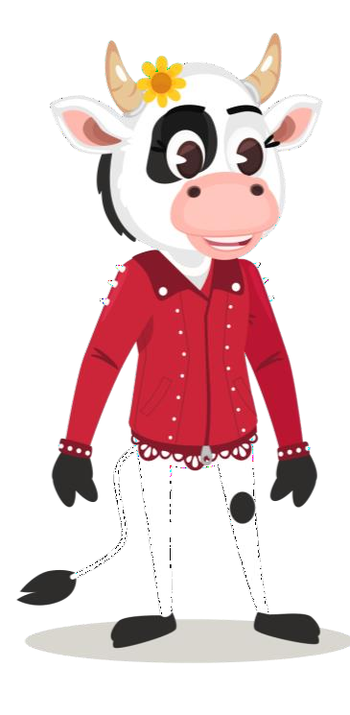
Módulo de organización, coordinación y cooperación técnica
Dar continuidad a la aplicación de estrategias de coordinación interinstitucional e intersectorial para la
integración de acciones en el PAI
Módulo de planificación y programación
Planificación y organización de actividades, estrategias, tácticas, recursos y tiempo que propendan por el logro de cobertura útiles de vacunación
Módulo de vacunación segura
Acciones a desarrollar por parte de todos los actores del Programa Ampliado de Inmunizaciones que permitan garantizar procesos y procedimientos de vacunación segura

Slide 12
VACUNACION SEGURA
Cada país, de acuerdo con sus características particulares, debe organizar y establecer el control efectivo de la seguridad y calidad de los medicamentos y en especial de las vacunas, de acuerdo a las pautas internacionales y a las recomendaciones y guías de la OMS.
El marco regulatorio tiene el propósito de promover la salud publica, proteger a la población de reacciones farmacológicas adversas y mejorar el acceso a los medicamentos. Su alcance va desde la elaboración y distribución de los fármacos, hasta la evaluación de uso

Slide 13
Las vacunas difieren de los medicamentos terapéuticos en varios aspectos:
La naturaleza biológica, producción y procedimientos biotecnológicos empleados en los ensayos clínicos.
Sirven para prevenir enfermedades y se administran a grupos de personas sanas
Tienen criterios de prescripción distintos a otros fármacos, son parte del cuidado de la salud publica y un compromiso del Estado
Su distribución y comercialización se realiza a través de programas con estructuras sanitarias propias
La aplicación de las vacunas es masiva, con una vigilancia posterior a la vacunación, que puede eventualmente entregar información sobre eventos adversos no detectados en los ensayos clínicos previos al registro y revelar resultados de efectividad, diferentes a los de los otros medicamentos.

Slide 14
PRACTICAS DE INYECCION SEGURA
P
A
I
PREGUNTAR
Seguridad para quien recibe la vacuna
APLICAR
Seguridad para el trabajador de salud
Seguridad para la comunidad y el medio ambiente
INFORMAR

Slide 15
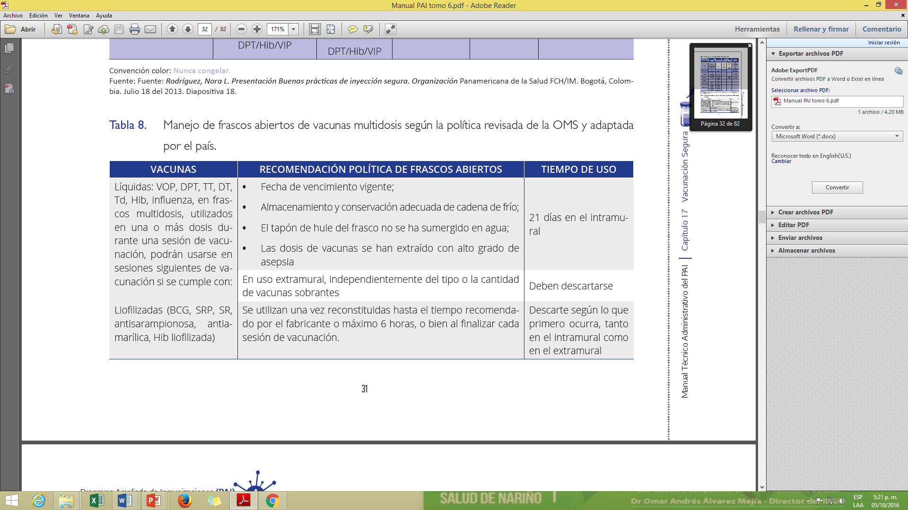
SEGURIDAD PARA QUIEN RECIBE LA VACUNA
EL MANEJO APROPIADO DE FRASCOS MULTIDOSIS ABIERTOS

Slide 16
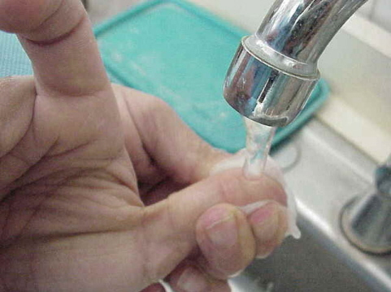
ASPECTOS RELACIONADOS CON LA SEGURIDAD DEL PERSONAL DE SALUD - VACUNADOR
MEDIDAS EN CASO DE SUFRIR UN PINCHAZO
es considerado accidente Laboral
Notificación de los accidentes por pinchazos por aguja, de acuerdo al procedimiento establecido por la entidad en que se labora y la Administradora de Riesgos Laborales (ARL), a la que se encuentre afiliado.
Tratamiento o profilaxis post exposición y seguimiento,
Cambio o modificación de procedimientos riesgosos y practicas seguras.

Slide 17
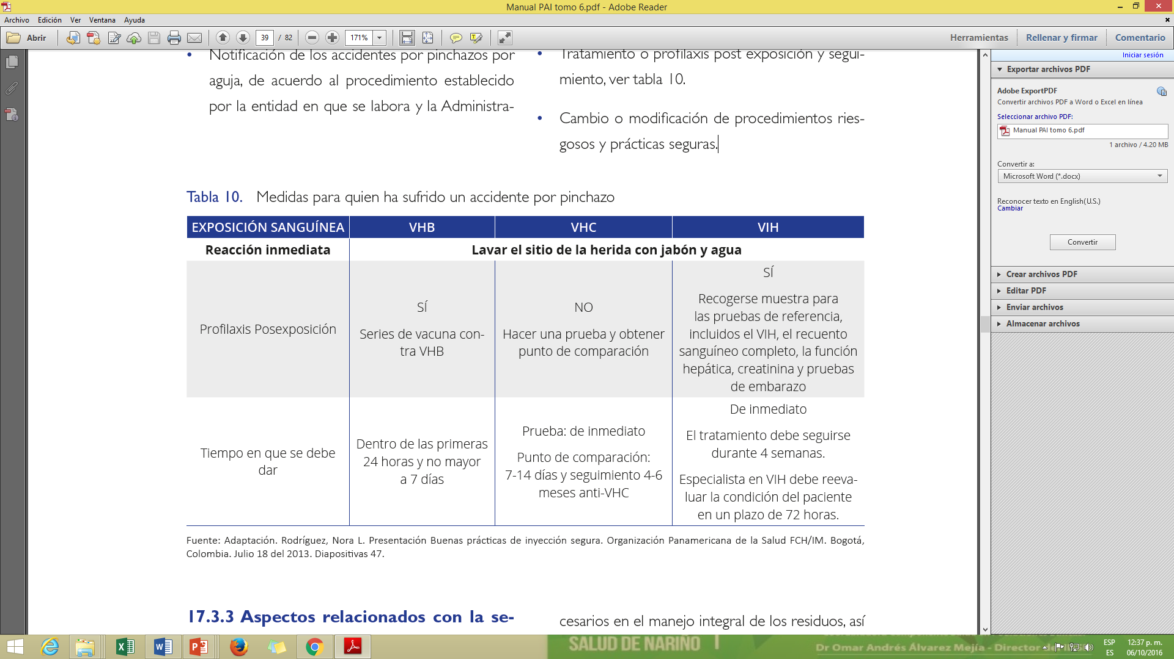
ASPECTOS RELACIONADOS CON LA SEGURIDAD DEL PERSONAL DE SALUD - VACUNADOR
Después del uso, la jeringa debe ser manejada con seguridad
Es imprescindible que el trabajador de salud:
»» NUNCA vuelva a tapar la aguja.
»» NUNCA quite la aguja antes del descarte.
»» NUNCA mueva la jeringa del área donde se
esta vacunando.

Slide 18

ASPECTOS RELACIONADOS CON LA SEGURIDAD DE LA COMUNIDAD Y MEDIO AMBIENTE
Normativa
Planificación: cálculo de cantidades de desechos
Transporte: tipo, ruta, periodicidad
Almacena
miento temporal
Disposición final
Gestión adecuada de los residuos

Slide 19
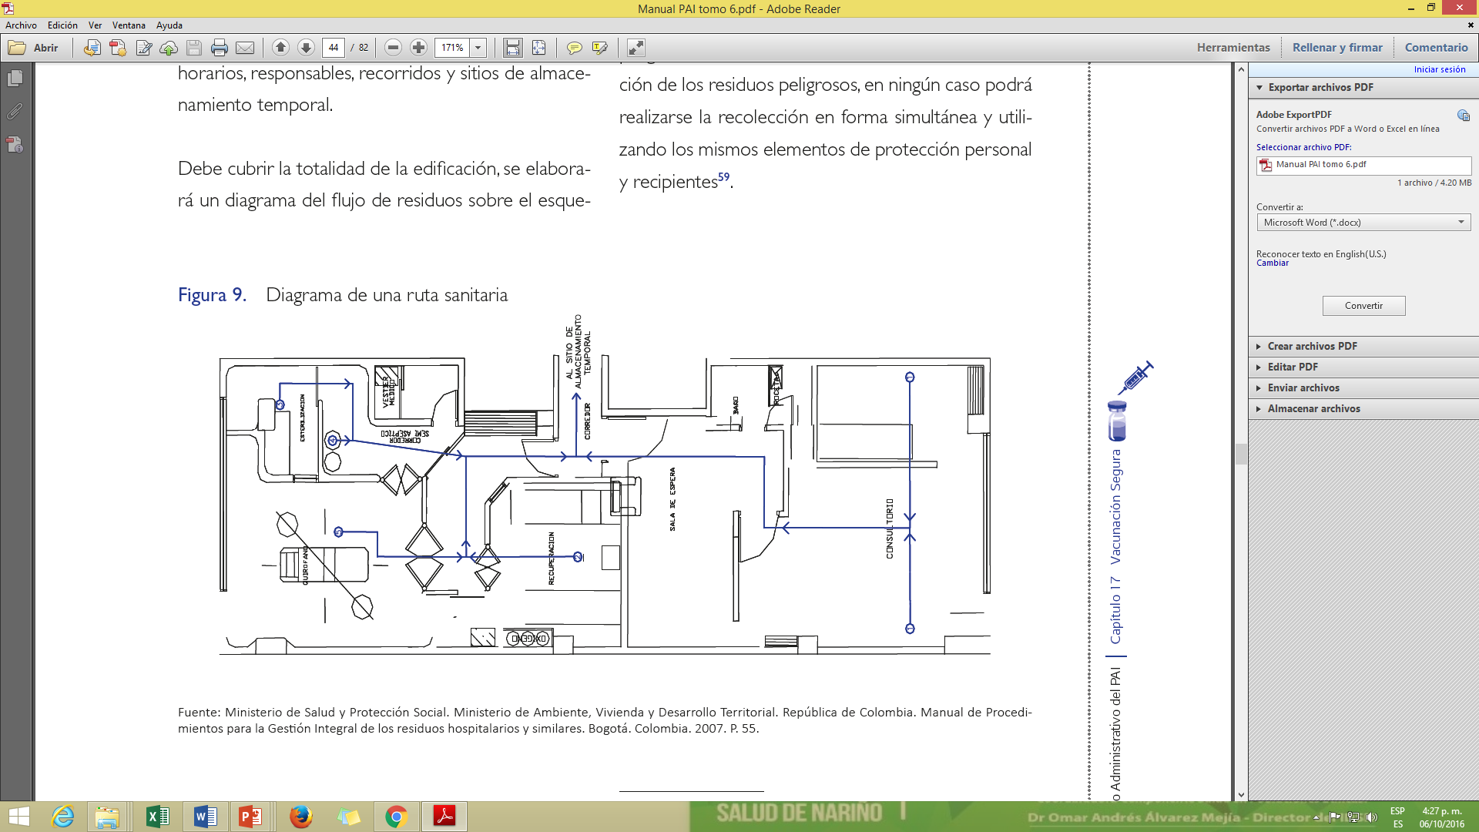
DISPOSICIÓN ADECUADA DE LOS RESIDUOS
Inicia con la recolección de los residuos no peligrosos, una vez esta termine, se realiza la recolección de los residuos peligrosos, en ningún caso podrá realizarse la recolección en forma simultanea y utilizando los mismos elementos de protección personal y recipientes

Slide 20

Vacunación sin barreras en todas las IPS públicas y privadas
Se debe garantizar la atención gratuita, oportuna y de
calidad a la población que solicita el servicio de vacunación, sin ningún tipo de barrera administrativa o de gestión; para ello, se deben realizar los convenios o contratos administrativos a que hubiere lugar, con el objeto de eliminar las barreras que puedan existir

Slide 21
CADENA O RED DE FRIO
T° +2 C +8 C
La cadena de frío es el proceso logístico que asegura la adecuada conservación, manejo y distribución de las vacunas desde el momento que salen del laboratorio que las produce hasta que se va a realizar la aplicación.
La finalidad de este proceso es asegurar que las vacunas sean conservadas dentro de los rangos de temperatura establecidos, para que no pierdan su poder inmunológico.”

Slide 22
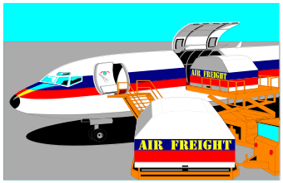

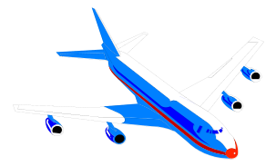
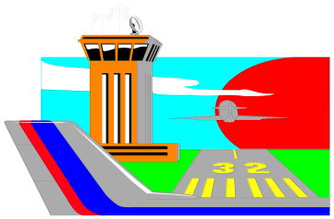





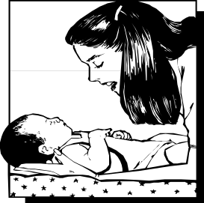

LABORATORIO PRODUCTOR
AEROPUERTO
ALMACEN CENTRAL
ALMACEN LOCAL
(CENTRO DE SALUD)
ALMACEN REGIONAL / DISTRITAL
VACUNADORES
MADRE Y NIÑO(A)

Slide 23
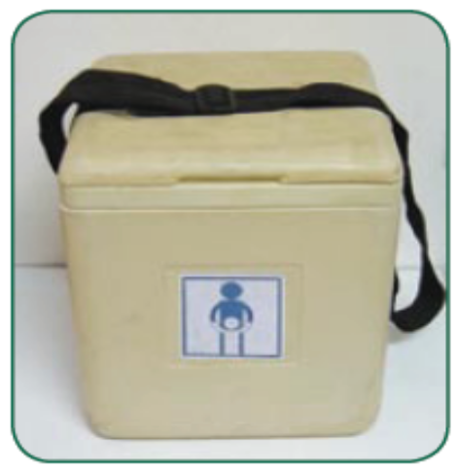
TERMOS
Los termos son recipientes de pequeñas dimensiones, fabricados con paredes aislantes de poliestireno o poliuretano, que pueden tener o no revestimiento. S
Se utilizan para transportar vacunas entre el nivel central, regional y local y también en las actividades de vacunación intra y extra mural.
Los termos pueden mantener y conservar una temperatura de entre +2 ºC y +8 ºC ,
Duración de 12 a 48 horas aproximadamente.
No colocar sobre el piso.
No sentarse sobre ellos.
Vacuna aislada del paquete hielero.
Llevarlo en forma uniforme.
Utilizar las pilas correspondientes

Slide 24
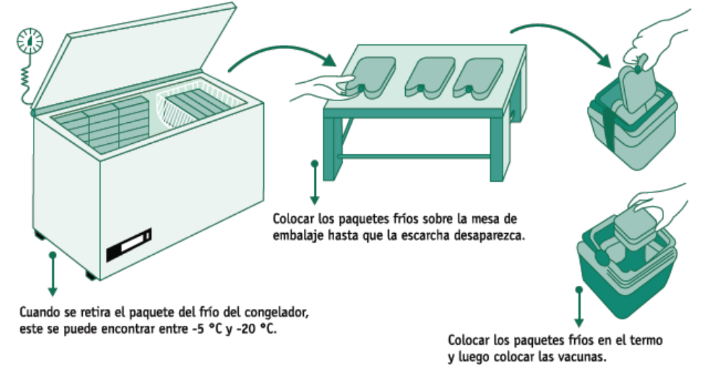

Slide 25
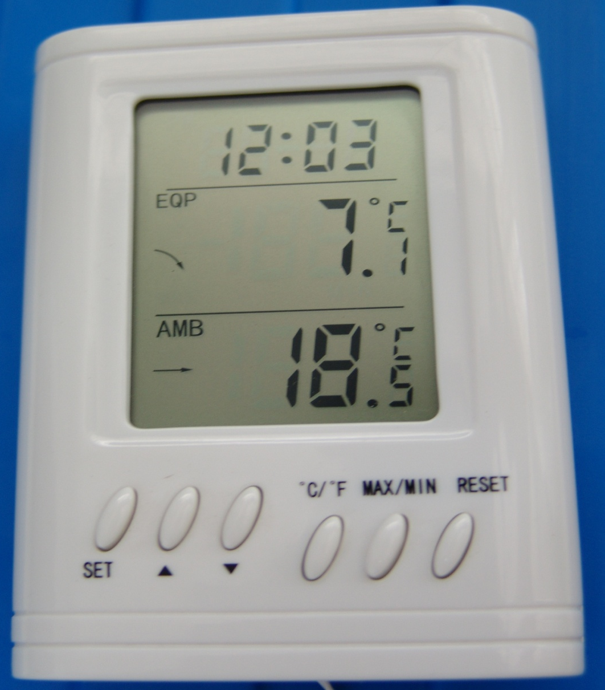
REGISTRO Y CONTROL DE LA TEMPERATURA
La temperatura de la cadena de frío debe registrarse diariamente en una tarjeta de control.
Se toma en la mañana y la otra al finalizar la jornada, y en la noche.
Mediante el registro diario de la temperatura, se pueden conocer también las condiciones operativas de los equipos frigoríficos, lo que permitirá identificar y prevenir problemas de orden técnico.
• Comprobar que la puerta del refrigerador esté debidamente cerrada.
HORA Y FECHA
TEMPERATURA
REFRIGERADOR
TEMPERATURA
AMBIENTE
TECLADO
La temperatura de la mañana es mas baja que la de la tarde.
Se debe marcar la temperatura actual, mínima y máxima y registrar curva con color respectivo.
La acumulación de las temperaturas afecta el biológico.

Slide 26

SISTEMA DE INFORMACION PAIWEB

Slide 27



El Sistema de Información Nominal PAIWEB es la herramienta donde se gestiona y realiza el seguimiento a la información del historial vacunal de los ciudadanos en el país, que son objeto del Programa Ampliado de Inmunizaciones PAI del Ministerio de Salud y Protección Social.
Sistema de Información Nominal del Programa Ampliado de Inmunizaciones
- PAIWEB 2.0.
¡Cambiamos digitalmente, para servir mejor!

Slide 28

En Colombia se aplican anualmente alrededor de 25 millones de dosis de vacunas como parte del Programa Ampliado de Inmunización – PAI, proceso que queda registrado en el aplicativo PAIWEB del Ministerio de Salud y Protección Social.
Este software es de uso exclusivo de las secretarías de salud de las entidades territoriales, EPS, IPS -que son las que registran la vacunación- y, por supuesto, del Minsalud como ente rector; en él se lleva consolidada la información de qué vacuna se ha aplicado a cada colombiano y de lo que es el esquema PAI en el país.
"Es decir que en el PAIWEB vamos a llevar la trazabilidad completa, con información permanente, de la vacunación de todos los colombianos, por eso este será el único aplicativo donde se registrará la vacunación en todo el país.

Slide 29
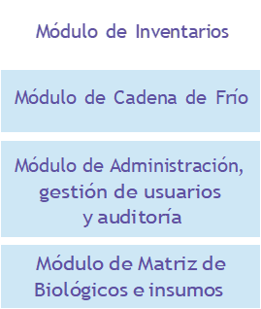
PAIWEB 2.0 es integrado por los siguientes módulos
Módulo de Aplicación o Gestión de Biológicos
Facilita el registro o actualización de la información de vacunas, incluyendo datos básicos, socio-demográficos y antecedentes de recién nacidos, niños, niñas y adultos.
Módulo de Aplicación Biológicos
Módulo de Pedidos
Módulo de Pedidos
Permite la generación del cálculo de necesidades de cada uno de los insumos acorde con las metas asignadas y el esquema de vacunación en los diferentes niveles. Así como, el seguimiento y trazabilidad de los pedidos desde la solicitud hasta la recepción de los insumos solicitados
Módulo de Inventarios
Permite el ingreso de los insumos disponibles y proporciona información detallada por insumo (fechas de vencimiento, lotes, cantidades entre otros); facilitando la asignación de los mismos a los diferentes niveles institucionales y trazabilidad del insumo desde la compra hasta la aplicación en el usuario final.
Módulo Reportes, tablero de control, estadísticas y buscador

Slide 30




Módulo de Cadena de Frío
Permite registro y seguimiento de los equipos relacionados con el almacenamiento y transporte de los biológicos e insumos del programa a nivel nacional, mantenimiento y posibles traslados de estos, permitiendo un consolidado general de la capacidad de la cadena de frío y sus condiciones a nivel nacional.
De igual manera permite la notificación, gestión y seguimiento a los casos de pérdidas de cadena de frío que se presenten en el territorio nacional.
Módulo de Administración, gestión de usuarios y auditoría
Permite la gestión de usuarios, roles, instituciones, aseguradoras y la parametrización de diversas funcionalidades; así como, la trazabilidad o auditoria de los cambios e incidentes que se generen en la aplicación.
Módulo de Matriz de Biológicos e insumos
Permite realizar la configuración de los biológicos y los esquemas de vacunación establecidos para Colombia, definidos para la población destinataria y las prescripciones de cada vacuna, entre otros parámetros.
Módulo de Reportes, tableros de control, estadísticas y buscador
Para facilitar la generación de múltiples reportes, el seguimiento a los procesos, visualización de los tableros de control de pedidos e inventarios, y la consulta de información en el sistema

Slide 31


Características de PAIWEB 2.0
Disponible a través de la WEB y en aplicaciones móviles.
Mayor cobertura para el almacenamiento de información de los ciudadanos objeto de Programa Ampliado de Inmunizaciones - PAI.
Interoperable con otros sistemas de información.
De fácil uso para el registro y seguimiento de la información.
Integra funcionalidades de accesibilidad para el fácil uso del sistema por partes de los profesionales, con características visuales como tipo de letra, tamaño de la fuente y con una estructura clara para la visualización del contenido

Slide 32


Beneficios de PAIWEB 2.0
Disposición de la información para la toma de decisiones.
Sistema centrado en una mejor experiencia de los profesionales que hacen uso del sistema.
Mejor cobertura de información de los ciudadanos objeto del programa.

Slide 33



IMPACTOS
Ambiental: reduce el uso de papel al disponer de servicio de interoperabilidad con otros sistemas de información.
Institucional: centralizado en procesos y cumplimiento de Metas.
Tecnológico: incorpora nuevos módulos y mejoras en el software.
Datos e información: mayor disponibilidad de la información.
Profesionales usuarios del sistema: facilidad en el uso para el registro y seguimiento de la información.
Identificación de la capacidad de la cadena de frío en el país; así como seguimiento continuo a la ejecución de las actividades de mantenimiento de equipos y a los eventos de pérdida de cadena de frío

Slide 34
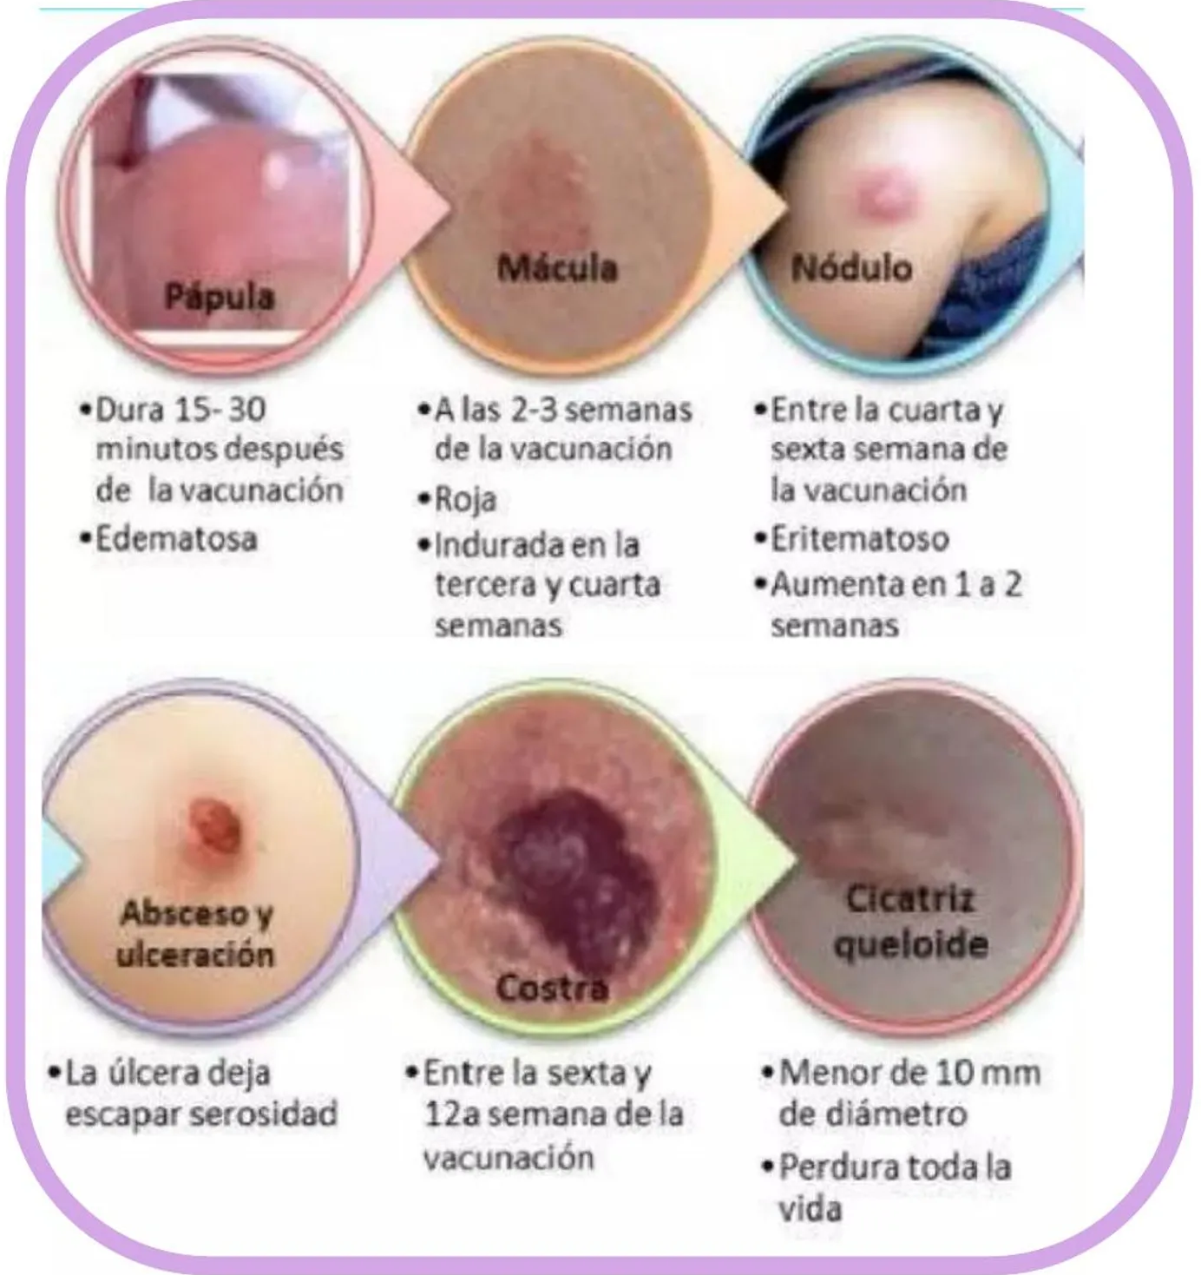
INMUNOBIOLÓGICOS
Vacuna antituberculosa (BCG)
Previene enfermedad de tuberculosis. Su transmisión es directa, de persona a persona, no tiene toxinas conocidas, lo que le permite mantenerse en bacteriostasis (detención del crecimiento y producción) por largos períodos en el interior de las células; es aerobio, de
multiplicación lenta y con numerosos antígenos capaces de despertar una gran variedad de respuestas inmunológicas en el huésped
Estudios recientes han demostrado que la vacuna de BCG da protección cruzada contra la lepra10, por lo que se recomienda su administración a los contactos de personas con lepra
Indicación: se utiliza para prevenir las formas graves
extrapulmonares de la enfermedad (tuberculosis
meníngea o diseminada) en la población infantil.
Tipo de vacuna: viva atenuada bacteriana replicativa11, cuyo contenido es una suspensión de bacilos vivos (Calmette-Guerin) que corresponde a una cepa de Mycobacterium bovis atenuada.

Slide 35
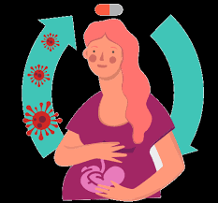
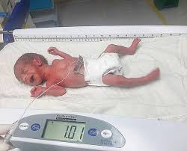
PRECAUCIONES:
• Lactantes con peso menor a 2.000 g.
• En los hijos de madres con VIH debe retrasarse la aplicación de la dosis hasta que se descarte totalmente la infección en el menor

Slide 36
Vacuna hepatitis B
La infección con el virus de la hepatitis B, puede presentarse de forma subclínica o auto limitada hasta hepatitis o enfermedad fulminante (letal)
INDICACIÓN: El objetivo primario de la vacunación
consiste en prevenir la infección crónica, sus secuelas
y el estado del portador.
El objetivo secundario es evitar la infección aguda por hepatitis B.
ESQUEMA
• En Colombia se vacuna al recién nacido en las primeras 12 horas de vida con el objetivo de cortar la transmisión vertical madre-hijo de la hepatitis B

Slide 37
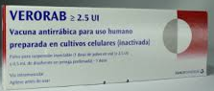
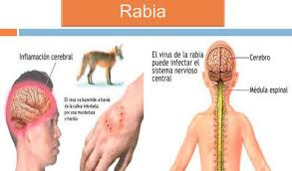
VACUNA CONTRA LA RABIA HUMANA
El virus de la rabia produce una encefalitis letal. El
virus es transmitido a través de la mordedura de un
animal o humano portador que impregna de saliva,
con alta carga de virus, la herida ocasionada en esa
mordedura. Los vectores más importantes de la infección son los perros (que también son reservorios), gatos, zorros, coyotes, chacales y murciélagos.
La rabia se puede manifestar en forma “furiosa”,
transmitida por caninos, o en forma paralítica, transmitida por el murciélago. La forma “furiosa” se caracteriza por espasmos “fóbicos”, intermitencia de la conciencia y signos como dilatación de pupila o salivación exagerada. En la forma paralítica, tiene la presentación similar a un síndrome de Guillain-Barré, pero se diferencia porque la rabia se presenta con fiebre, mantenimiento de la conciencia e incontinencia urinaria

Slide 38
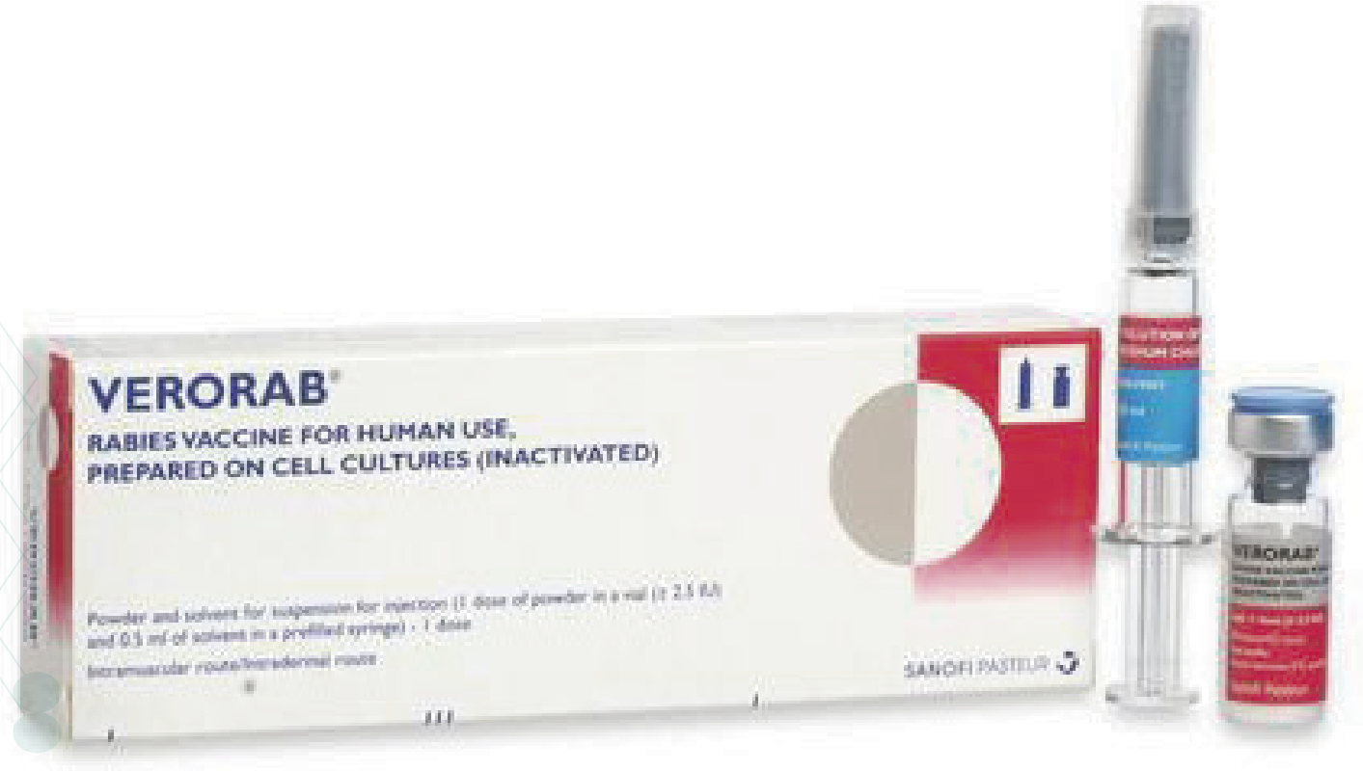
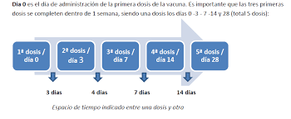
VACUNA
Indicación: se utiliza para prevenir el virus de la rabia humana.
Tipo de vacuna: virus inactivado o muerto de células enteras
ESQUEMA POSTERIOR A LA EXPOSICIÓN
• En personas expuestas de cualquier edad, que no hayan recibido anteriormente ningún tratamiento antirrábico.
• Serie de 5 dosis: los días 0, 3, 7, 14 y 30 después
de la primera dosis.
• En caso de presentarse una interrupción en su aplicación, se reanuda hasta completar el número total de dosis indicadas.
Cuando se haya iniciado la aplicación de la vacuna y se observe simultáneamente al perro o al gato mordedor, la vacunación se suspenderá si al quinto día de observación el animal no muestra signos de rabia (no se aplica la siguiente dosis); la observación del animal se continúa hasta el décimo día.

Slide 39
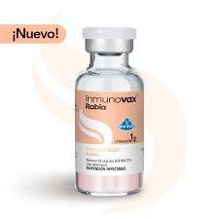
SI ES UNA EXPOSICIÓN GRAVE: La persona debe recibir adicionalmente a la vacuna, la inmunoglobulina de la rabia (IGR), al mismo tiempo que la primera dosis de a vacuna, para proveer una rápida protección que perdure hasta que la vacuna funcione
Las personas que han recibido tratamiento: completo pre o posexposición (tres o más dosis de vacuna antirrábica), no deben recibir IGR ante una nueva exposición

Slide 40
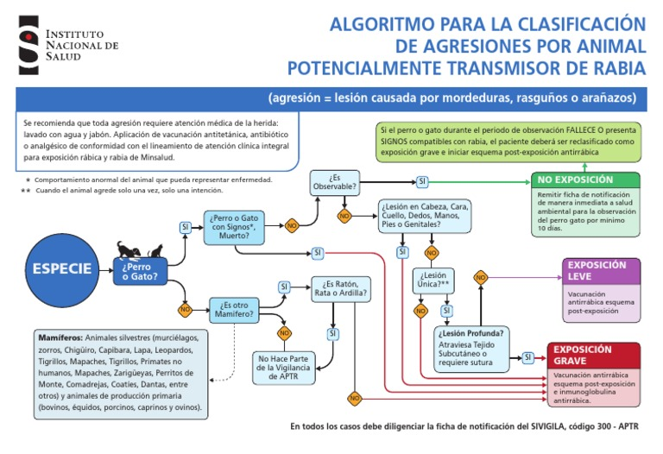

Slide 41
Refuerzos de vacuna: depende del tiempo transcurrido entre el tratamiento completo recibido (pre o posexposición) y la nueva exposición que amerite tratamiento.
• Si el período transcurrido es menor de un año a partir de la última dosis, se aplica una dosis cuando la exposición ha sido leve y tres dosis los días 0, 7 y 28 cuando la exposición ha sido grave.
• Si el período transcurrido es mayor de un año a partir de la última dosis, tanto para exposición leve como para exposición grave, se aplican tres dosis de vacuna los días 0, 7 y 28.
• Si por abandono u otra causa el paciente recibió una o dos dosis de vacuna, ante una nueva exposición que amerite tratamiento, debe recibir inmunización completa posexposición y si es necesario, la administración de suero antirrábico.
• Si se trata de personas que por razón de su oficio se encuentran expuestas permanentemente al virus rábico (personal de laboratorio, bioterios, centros de zoonosis, control de murciélagos, entre otros), deben recibir un refuerzo, un año después de la primera vacunación.

Slide 42
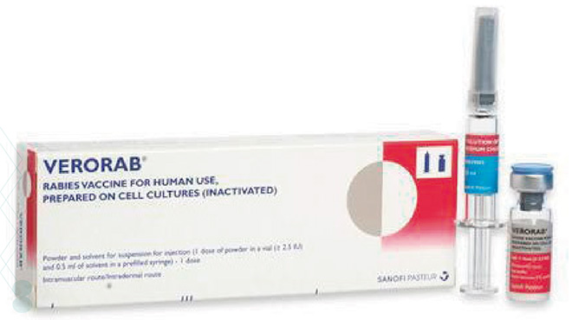
SUEROS HOMÓLOGOS O INMUNO-
GLOBULINAS (IG)
Inmunoglobulina antirrábica humana (IGR)
• De acuerdo a la guía de manejo de exposición a rabia del INS, la inmunoglobulina antirrábica está indicada en personas con exposición grave a los virus de la rabia, y no vacunados ni sensibilizados previamente.
•Inmunoglobulina antirrábica humana homóloga,
se obtiene de un grupo de donantes que hayan
recibido vacuna antirrábica antes o después de la
exposición y que han desarrollado un alto título
de anticuerpos.
Disponible comercialmente, se presenta en frascos de 2, 5 y 10 ml que contienen 150 UI/ml.
• Se administra con uso simultáneo de inmunoprofilaxis activa (vacuna)

Slide 43
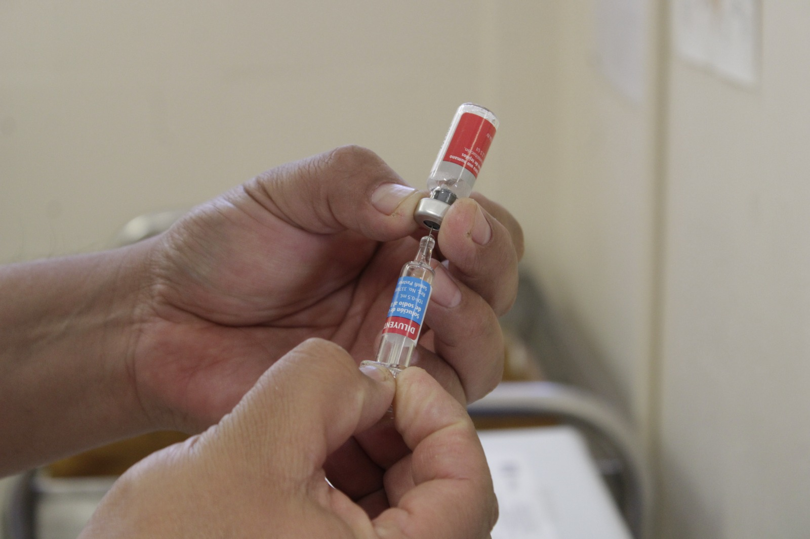
ESQUEMA DE APLICACIÓN
• La aplicación de la IGR debe hacerse lo más
pronto posible después de la exposición grave.
• Si ante una exposición grave, por alguna razón el
suero no se aplicó simultáneamente con el inicio del esquema de vacunación, se podrá aplicar hasta el 7 día de iniciada la vacunación; nunca se debe aplicar después de la tercera dosis de vacuna.
• Debe aplicarse simultáneamente con la primera dosis de vacuna inactivada de rabia.
• Inmunoglobulina antirrábica humana homóloga. »No requiere para su aplicación realizar pruebas de sensibilidad; »
Dosis y vía de administración: 20 UI/kg de
peso, intramuscular, en un sitio diferente al de la vacuna, según prescripción médica.
• Conservación y almacenamiento: en refrigeración entre +2° C y +8° C

Slide 44
ASPECTOS TÉCNICOS Y CLÍNICOS DE LOS EVENTOS ADVERSOS POSTERIORES A LA VACUNACION O INMUNIZACIÓN (EAPV)

Slide 45
MANEJO DE EAPV
Cualquier trastorno, síndrome, signo, síntoma o rumor que puede o no ser causado por el proceso de vacunacion o inmunización y que ocurre posterior a la aplicación de una vacuna
LEVES
En las 48 horas posteriores a la inmunización y ceden espontáneamente en uno o dos días
GRAVES
fiebre mayor a 38° C, reacción local(dolor tumefacción, enrojecimiento),irritabilidad, malestar, diarrea, cefalea, dolores musculares,
Abscesos en el sitio de administración
Que requieren hospitalización
Que ponen en riesgo la vida.
Que causan discapacidad
Muerte que ocurra dentro de las cuatro semanas posteriores

Slide 46
CLASIFICACION DE LOS EAPV leves
VACUNA | REACCIÓN LOCAL (DOLOR, TUMEFACCIÓN, ENROJECIMIENTO) | FIEBRE | IRRITABILIDAD, MALESTAR Y SÍNTOMAS NO ESPECÍFICOS | OTRAS REACCIONES ADVERSAS
Hepatitis B | hasta 30% en adultos | 1% a 6% | Poco frecuente
 | hasta 5% en niños
BCG | Común | *** | ***
 | 15% a 20% niños
Rabia | 21% a 77% | 6% a 55% | 5% a 40%

Slide 47
CLASIFICACION DE LOS ESAVIS Graves
VACUNA | REACCION ADVERSA GRAVE | OCURRENCIA
BCG | Linfadenitis supurativa | 2 a 6 meses
 | Osteítis por BCG (“becegeítis”) | 1 a 12 meses
 | “Becegeítis” diseminada por la BCG | 1 a 12 meses
Hepatitis B a | Anafilaxia | 0 a 1 hora
 | Síndrome de Guillain-Barré | 0 a 6 semanas
 | (vacuna obtenida en plasma) | 1 a 2
Rabia | Reacción neurológica | 4 a 25 días

Slide 48
ANTE UNA SOSPECHA DE EAPV
Tratamiento del paciente
Investigación y notificación
indicar o contraindicar dosis
subsecuentes de la vacuna

Slide 49
MANEJO CLINICO DE LOS EAPV
Pendiente
No concluyente
Evento relacionado
con un error en la
vacunación
Evento relacionado
con el programa
CLASIFICACION FINAL LOS ESAVIS PROTOCOLO INS
Evento coincidente

Slide 50
GRACIAS

